Slide 1
디지털 데이터의 부호화 과정
광주고등학교 2426 정정호

Slide 2
부호화란 무엇인가?
블록체인은 무엇인가
블록체인에서 어떤 암호화가 쓰이는가

Slide 3
부호화: 정보를 일련의 기호나 심볼로
변환하는 과정이다.
소스 부호화:데이터를 압축시키기 위해 기호를 0과1로 이루어진 부호 로 변환
채널 부호화:오류를 검출하고 정정하기 위해 부호에 잉여 정보를 추가함
선 부호화: 부호들은 전기 신호로 변환해서 전송할때 0과1에 해당하는 전기 신호의 전압을 결정하는 과정

Slide 4
날씨 데이터를 전송하려고 한다. 날씨는 ‘맑음’, ’흐림’, ’비’, ’눈’으로만 분류한다. 소스 부호화를 통해 ‘맑음’, ’흐림’, ’비’, ’눈’을 각각 00,01,10,11의 부호로 바꾼다.
채널 부호화 중 삼중부호화와 선 부호화중 차동 부호화를 이용하여 기준 신호가
양의 전압이면 ‘음,양,음,음,음,음’의 전압을 갖는 전기 신호로 변환됨
흐림

Slide 5
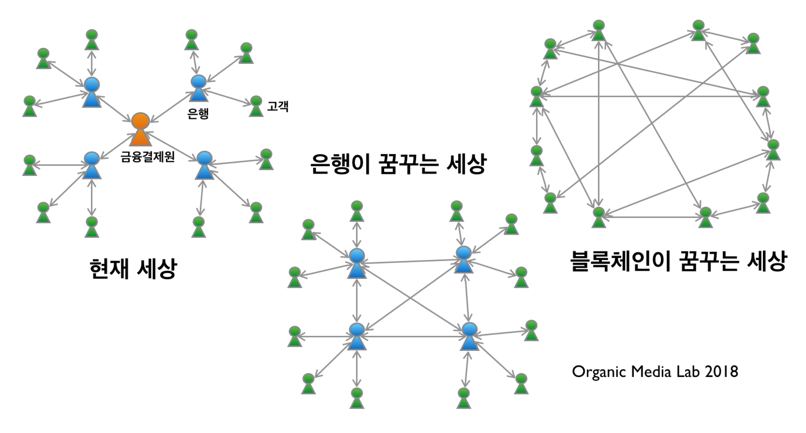
블록체인: 분산된 데이터베이 스 기술로, 중앙 관리자 없이 여러 참여자가 공동으로 기록을 검증하고 유지하는 기술.

Slide 6
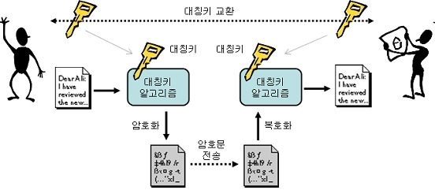
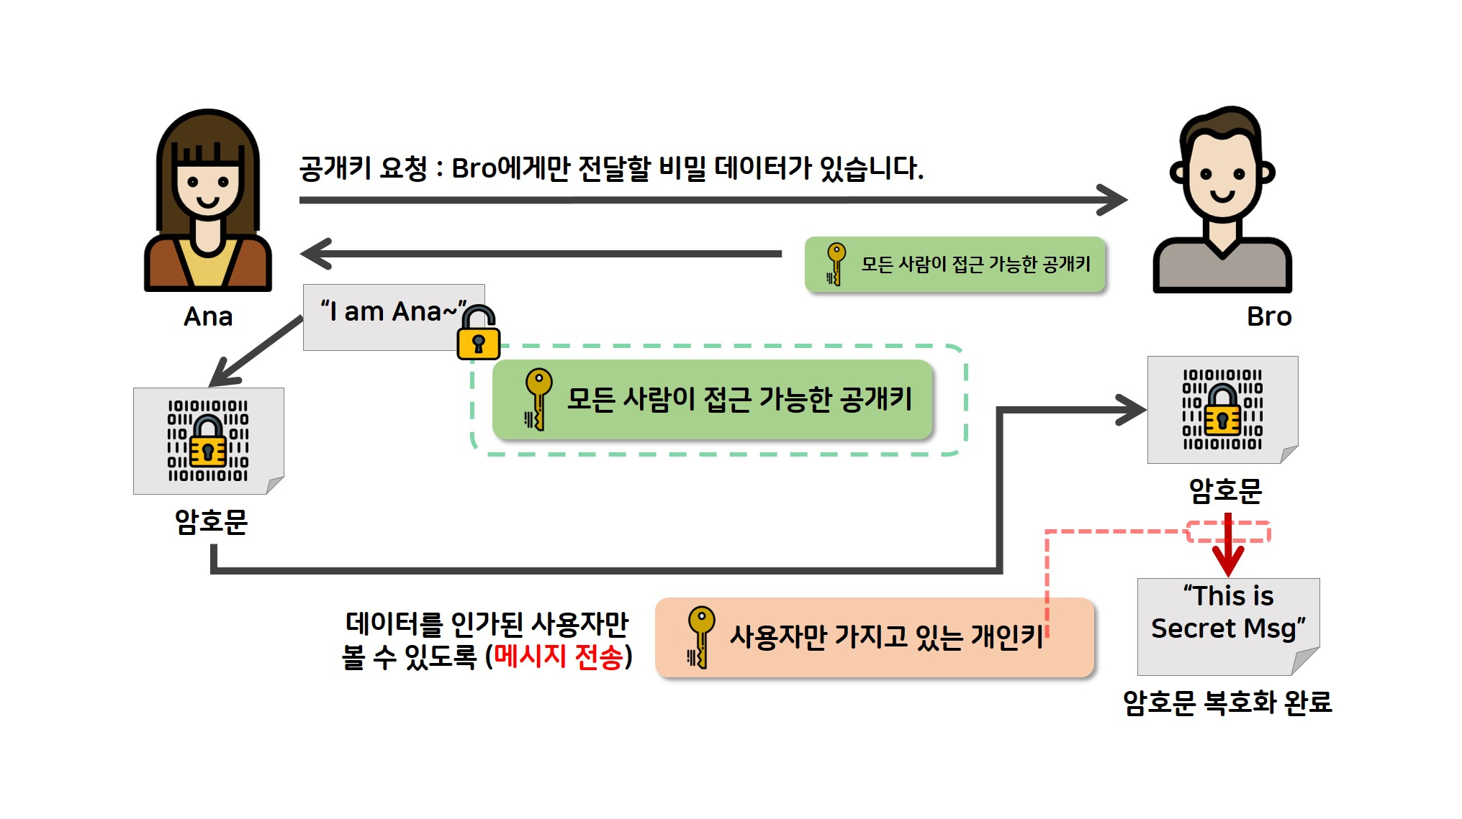
대칭키 암호화:동일한 암호키를 사용하여
데이터를 암호화하고 복호화하는 방식입니다.
Ana
Bro
공개키 암호화:두 개의 서로 다른 키, 즉
공개키와 개인키를 사용하는 방식입니다.

